Slide 1
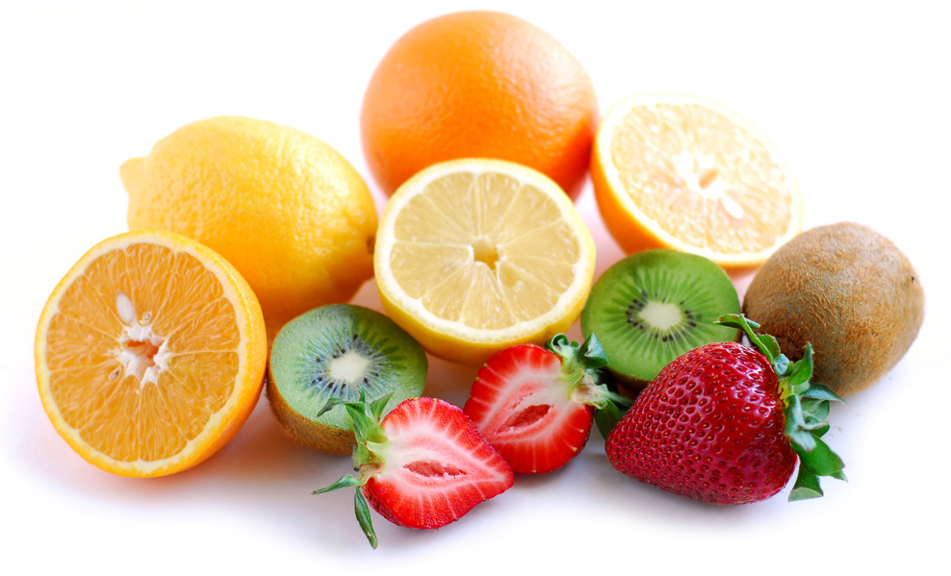
ГАУ «КЦСОН города Каменска-Уральского»
Школа пожилого возраста по направлению: «Активное долголетие».
Тема: Диетические ключи к энергии и долголетию
Руководитель: специалист по социальной работе Калабун О.П.

Slide 2

Правильное питание- залог долголетия
Одним из "трех китов" долголетия является правильное питание. Многие продукты известны своими полезными свойствами, а также способностями защитить организм от опасных заболеваний и продлевать жизнь.
Как считают ученые, лучшие продукты, которые способствуют долголетию – это йогурт, орехи и фрукты. Также необходимо периодически добавлять в рацион цельнозерновые крупы, рыбу и морепродукты, а также зеленый чай, поскольку он замедляет процесс старения и омолаживает организм.
Приведем основные из них.

Slide 3
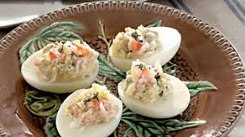
Энергия в скорлупе
Яйцо в любых кулинарных вариациях — отличный продукт, дающий энергию и бодрость. В нем сосредоточены колоссальные запасы белка, органических кислот, широкий спектр витаминов и минералов. В яйце содержатся растительные питательные вещества, необходимые для защиты глаз. Также они являются антиоксидантами, которые помогают противодействовать старению.
В яйцах много рибофлавина, пантотеновой кислоты, селена, фосфора и даже холина, без которого невозможна работа мозга.

Slide 4
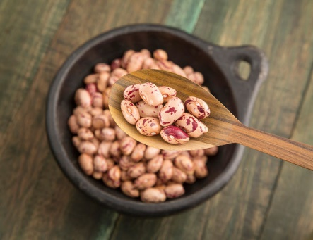
Зажигательные бобы
Блюда из фасоли, гороха, чечевицы и любых других бобов несут в себе мощный энергетический заряд. Его обеспечивают содержащийся в них растительный белок, длинные углеводы и витаминно-минеральный комплекс. А клетчатка помогает этому изобилию усвоиться в полном объеме. Доказано, что порция чечевичной каши или горохового супа — лучшее средство от сонливости и апатии.

Slide 5
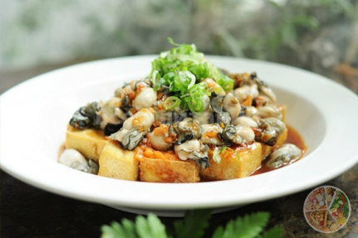
Морепродукты для активного образа жизни
Лосось и другие виды рыбы из этого семейства (например, горбуша). Эти продукты содержат незаменимые жирные кислоты, что позволяет улучшить работу сердечно-сосудистой системы;
Икра - по сути, она представляет собой полноценный белок, и он усваивается организмом гораздо лучше, чем тот, что содержится в диетических сортах мяса или в молочных продуктах;
Морские водоросли - это продукт, который позволяет обеспечить организм йодом, микроэлементами, необходимыми для нормального функционирования щитовидной железы.

Slide 6
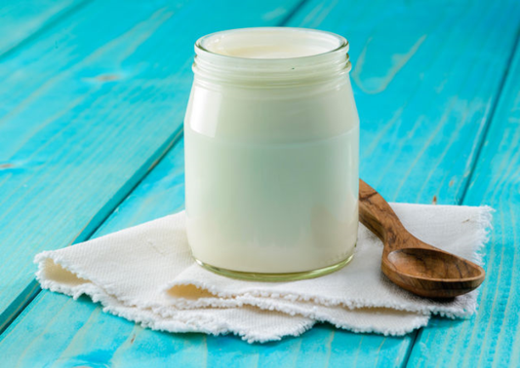
Молочная сила
Какие продукты бодрят организм с утра пораньше? Кисломолочные, и прежде всего натуральный йогурт без наполнителей. Главный его плюс — бифидобактерии, подпитывающие иммунитет и приводящие в рабочее состояние пищеварение. Качественный продукт изобилует белками и лактозой, которые и придают нам силы. Чашки йогурта с горстью свежих ягод или медом будет достаточно.

Slide 7
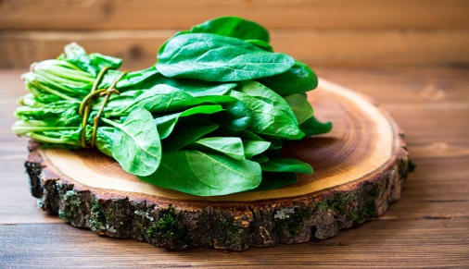
Шпинат всемогущий
Несмотря на то что шпинат — всего лишь зелень, в нем скрыты внушительные ресурсы энергии. Комбинация витамина С и железа не оставит от усталости следа, а заодно заметно повысит работоспособность. Примечательно, что это ценное свойство шпинат сохраняет при любой термической обработке. В свежем виде он тем более сделает любые блюда полезнее и вкуснее.

Slide 8
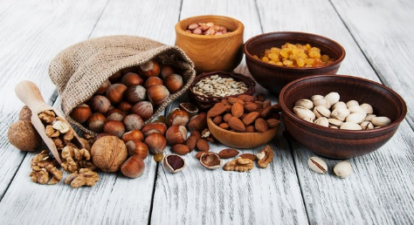

Ореховая батарейка
Замечательным продуктом, придающим бодрость, считаются орехи. Это источник энергии с запасами белка, омега-3 жирных кислот, витаминов и минералов. Такой коктейль стимулирует работу мозга и наполняет энергией весь организм. Только не увлекайтесь орехами, особенно на сон грядущий. Ограничьтесь 20–30 г миндаля или фундука в первой половине дня или скушайте четыре грецких ореха.

Slide 9
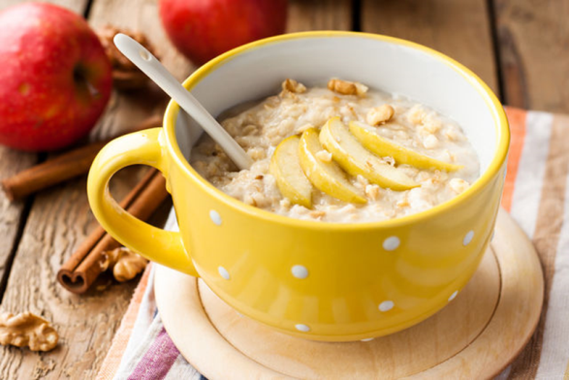
Медленное топливо
Среди бесконечных достоинств овсянки — способность заряжать энергией. Основным ее источником служат медленные углеводы и клетчатка. Усваиваясь крайне медленно, они надолго сохраняют чувство сытости и прилива сил. Чтобы оставаться в тонусе, организму требуется всего 150 г овсянки в день.

Slide 10
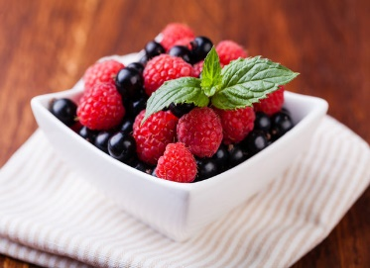

Ягодный реактор
Совсем скоро на наших столах появится пестрое ягодное изобилие. А это еще один источник силы. Любые ягоды наполнены антиоксидантами, которые защищают клетки организма от разрушения и благотворно влияют на мозг. Как результат, мы чувствуем себя бодрыми и жизнерадостными. Для этого нужно съедать 200–300 г ягод в день.

Slide 11
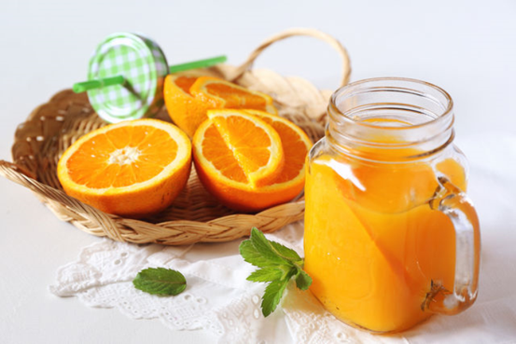
Цитрусовая встряска
Апельсины — спасение для тех, кто постоянно пребывает в полусонном состоянии. Даже вдыхая их аромат, мы словно вдыхаем саму бодрость. А свежевыжатый сок этих цитрусов творит чудеса. Все благодаря аскорбиновой кислоте, способной расшевелить даже самых неисправимых лентяев. Стакан апельсинового сока в сочетании с порцией мюсли одарит энергией до самого обеда.

Slide 12
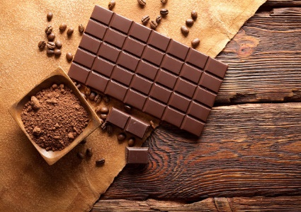
Шоколадное вдохновение
Сластенам отрадно будет узнать, что горький шоколад — в числе полезных энергетических продуктов. Еще бы, ведь делают его из какао-бобов, способных заряжать бодростью на весь день. Гормон счастья эндорфин, вырабатываемый при этом самым активным образом, тоже мотивирует на трудовые подвиги. Однако не стоит уплетать шоколад плитками — ограничьтесь 30–40 г в день.

Slide 13
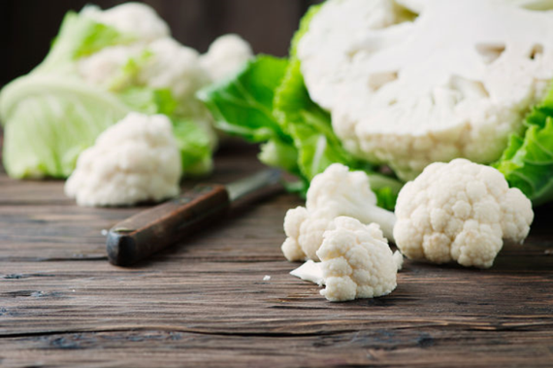
Неукротимая капуста
Какие продукты придают бодрость, помимо названных? Овощи во всем своем многообразии. В этом смысле равных нет цветной капусте. Сочетание витаминов B₁, B₂, C, PP, фосфора и железа помогает побороть усталость, раздражительность и заряжает хорошим настроением. Готовьте из цветной капусты гарниры, супы-пюре и салаты, чтобы всегда пребывать в бодром расположении духа.

Slide 14
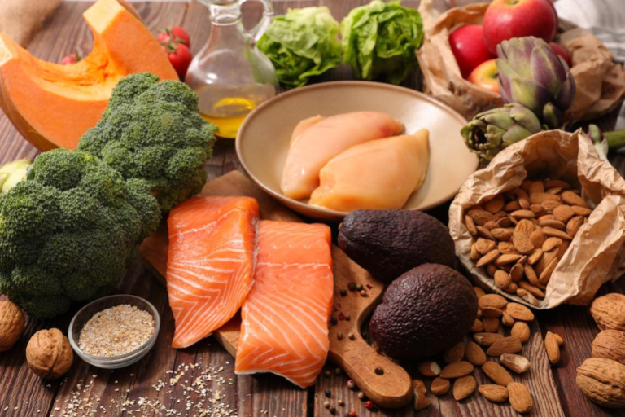
Здесь приведены основные виды продуктов, дающие энергию и молодость вашему организму. Включайте эти природные энергетики в семейное меню и будьте здоровы!
Спасибо за внимание!

